Slide 1

Vysoká škola technická a ekonomická v Českých Budějovicích
Brownfield a jeho přestavba
Autor práce: Zdeněk Janovský
Vedoucí práce: Ing. Zuzana Kramářová, Ph.D.
Oponent práce: Ing. Adam Záruba

Slide 2

Obsah:
Motivace a důvody k řešení daného problému
Cíl práce
Identifikační údaje
Informace o areálu
Dosažené výsledky
Závěrečné shrnutí
Odpovědi na otázky

Slide 3

Cíl práce
Motivace a důvody k řešení daného problému
Aktuálnost tématu
Spolupráce na reálném projektu
Vlastní zájem
Vytipovat lokalitu typu brownfield.
Navrhnout vhodnou revitalizaci dané lokality.
Vytvořit v areálu zázemí pro vzdělávací a veřejný sektor.
Vypracovat projektovou dokumentaci jednotlivých objektů na úrovni architektonické studie.

Slide 4
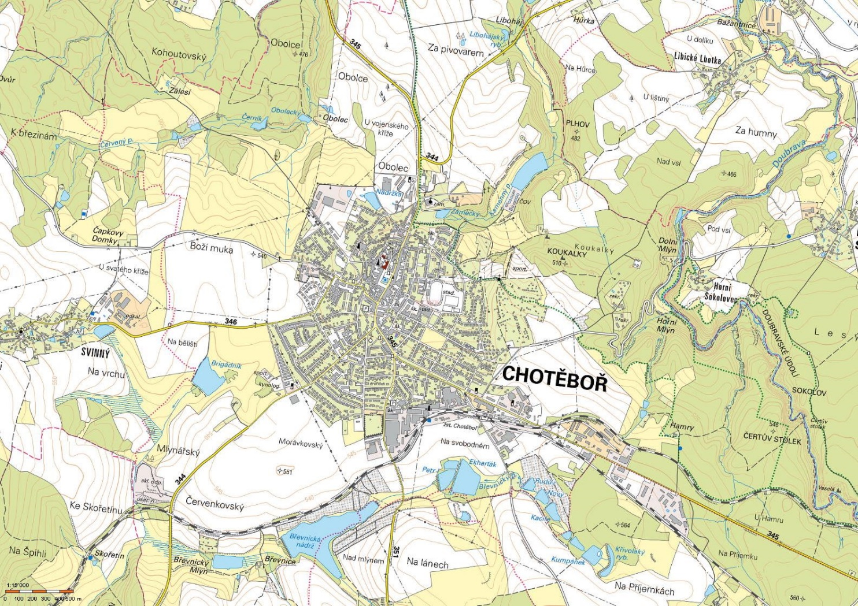
Identifikační údaje
směr Chrudim a Pardubice
areál Horní Mlýn
směr Ledeč nad Sázavou
směr Havlíčkův Brod a Jihlava
Zdroj: nahlizenidokn.cuzk.cz, zákres vlastní

Slide 5
Informace o areálu
Současný stav
  Vlastník: Zážitkové vzdělávací centrum, z.s.
  Malé využití Nedostatečná údržba
  Náletové a nepůvodní dřeviny a rostliny
  Obrovský potenciál (poloha areálu)
  Široké možnosti využití (sportovní, relaxační, edukační,…)

Slide 6
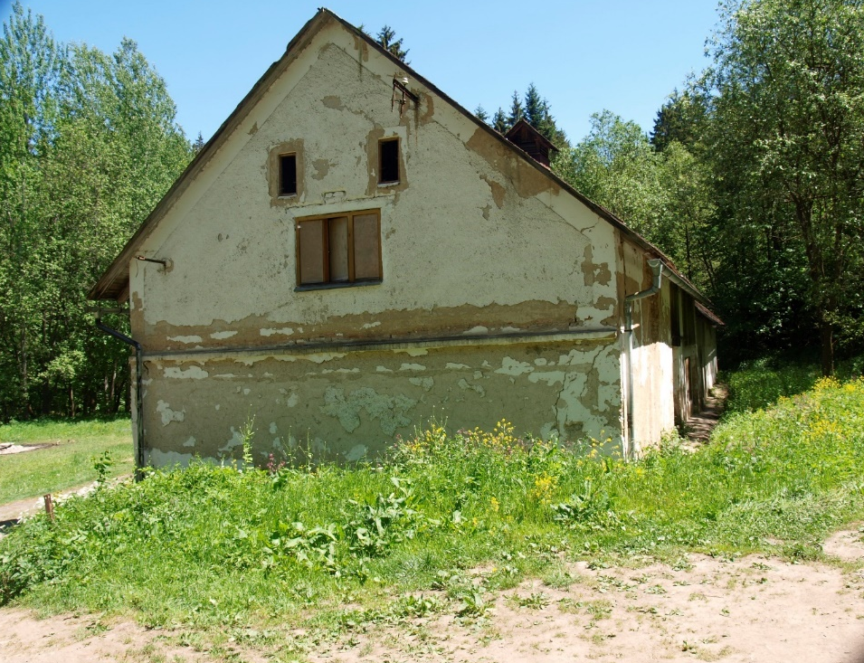
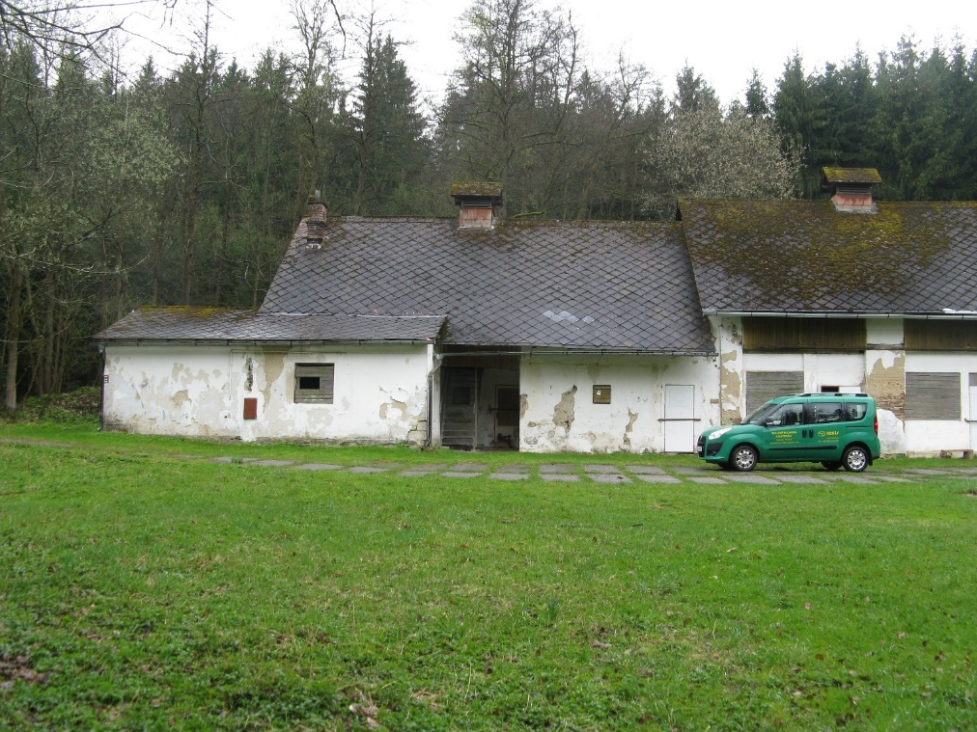
Zdroj: vlastní
Zdroj: vlastní

Slide 7
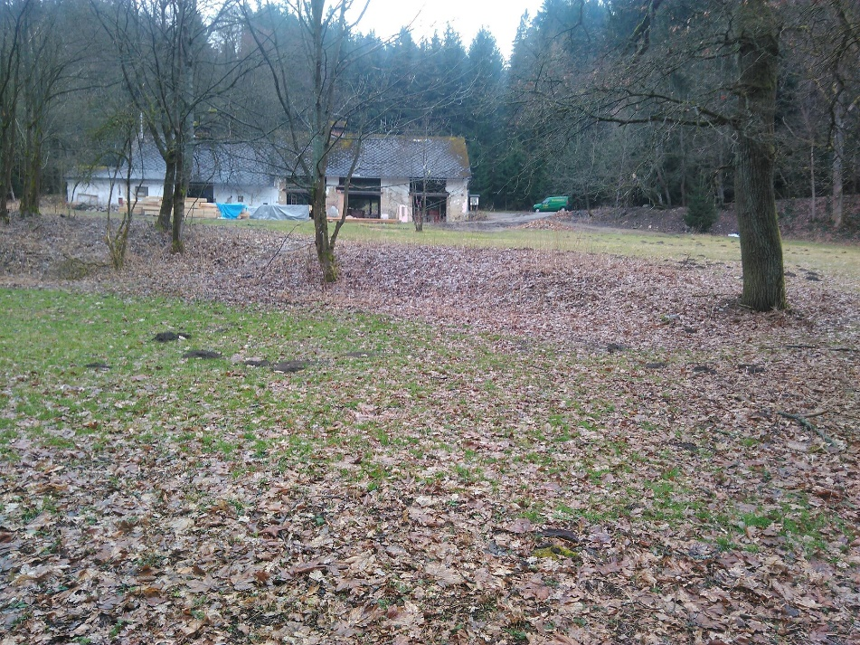
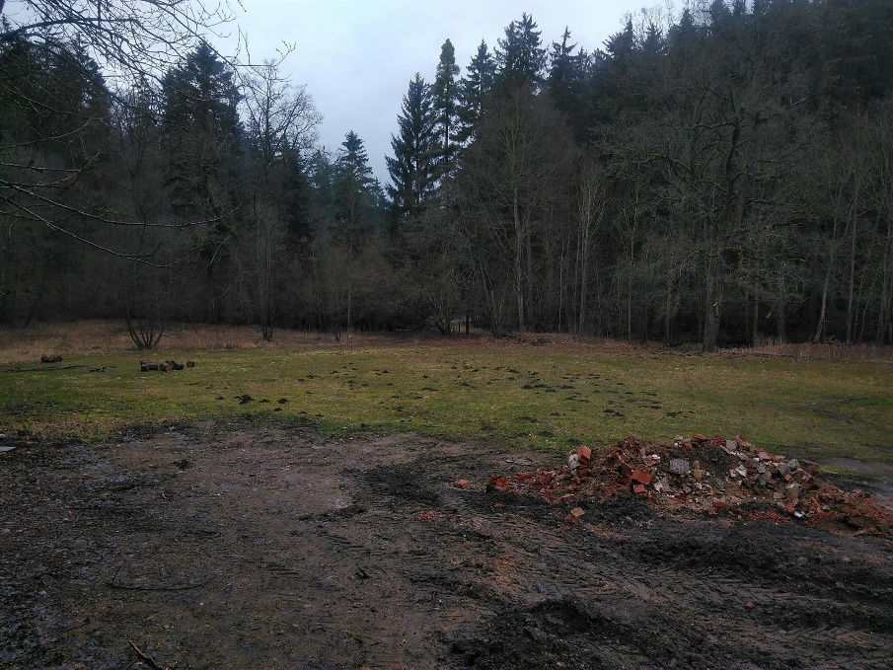
Zdroj: vlastní
Zdroj: vlastní

Slide 8
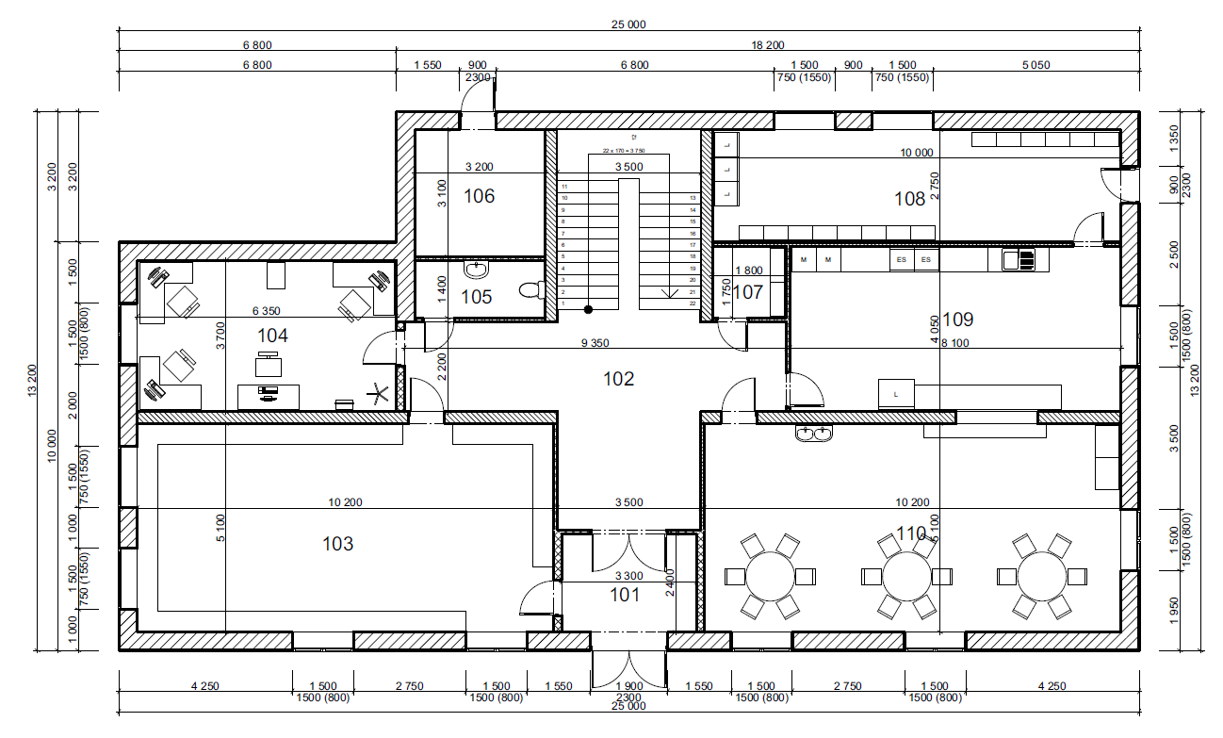
Dosažené výsledky
Dispoziční řešení – budova pro vzdělávání 1.NP
Zdroj: vlastní

Slide 9
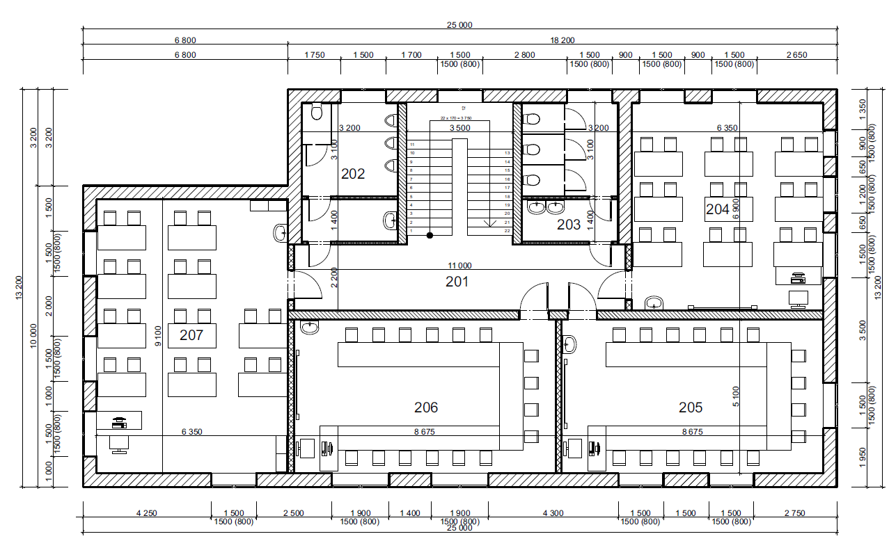
Dosažené výsledky
Dispoziční řešení – budova pro vzdělávání 2.NP
Zdroj: vlastní

Slide 10
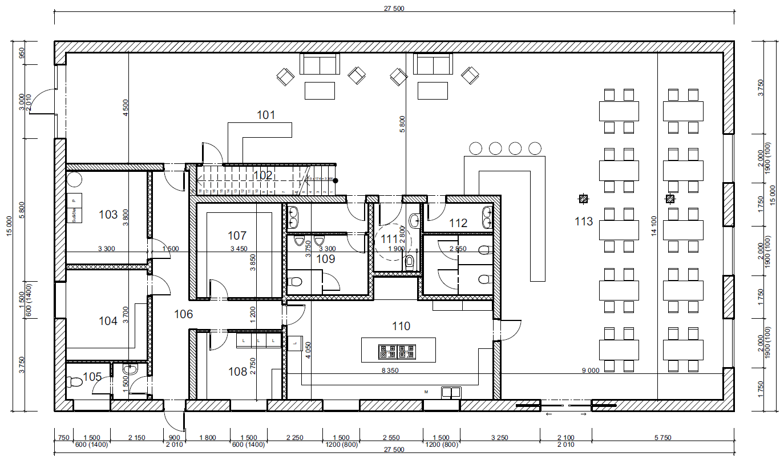
Dosažené výsledky
Dispoziční řešení – restaurace a ubytování 1.NP
Zdroj: vlastní

Slide 11
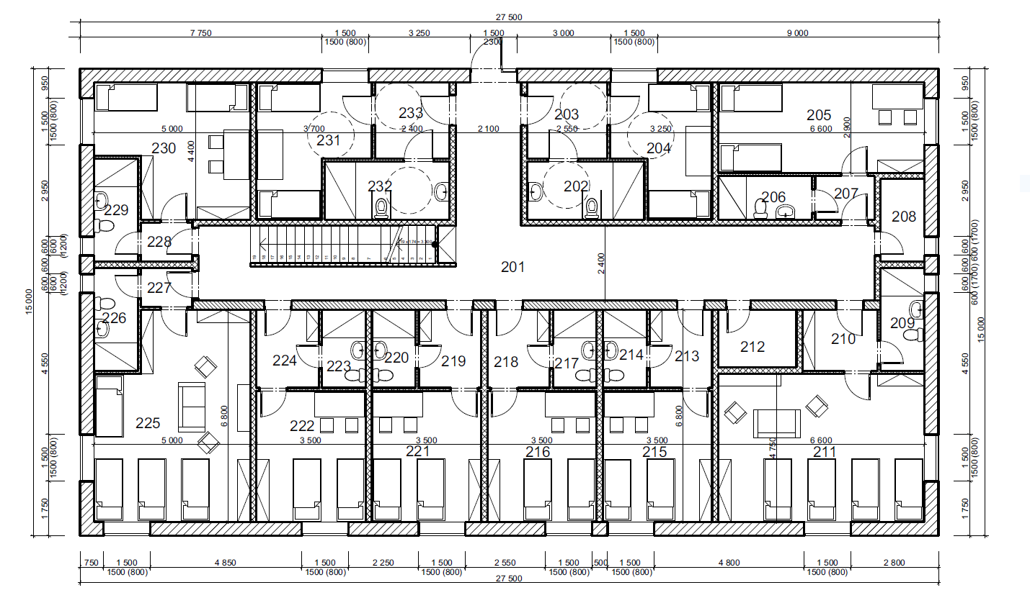
Dosažené výsledky
Dispoziční řešení – restaurace a ubytování 2.NP
Zdroj: vlastní

Slide 12
Závěrečné shrnutí
Splněny cíle práce:
  správně vytipovaná lokalita typu brownfield,
  navrženo řešení revitalizace areálu,
  vytvořeno zázemí pro vzdělávací a veřejný sektor,
  vypracována dokumentace jednotlivých objektů na úrovni architektonické studie.

Slide 13
DĚKUJI ZA VAŠI POZORNOST
Vysoká škola technická a ekonomická v Českých Budějovicích

Slide 14
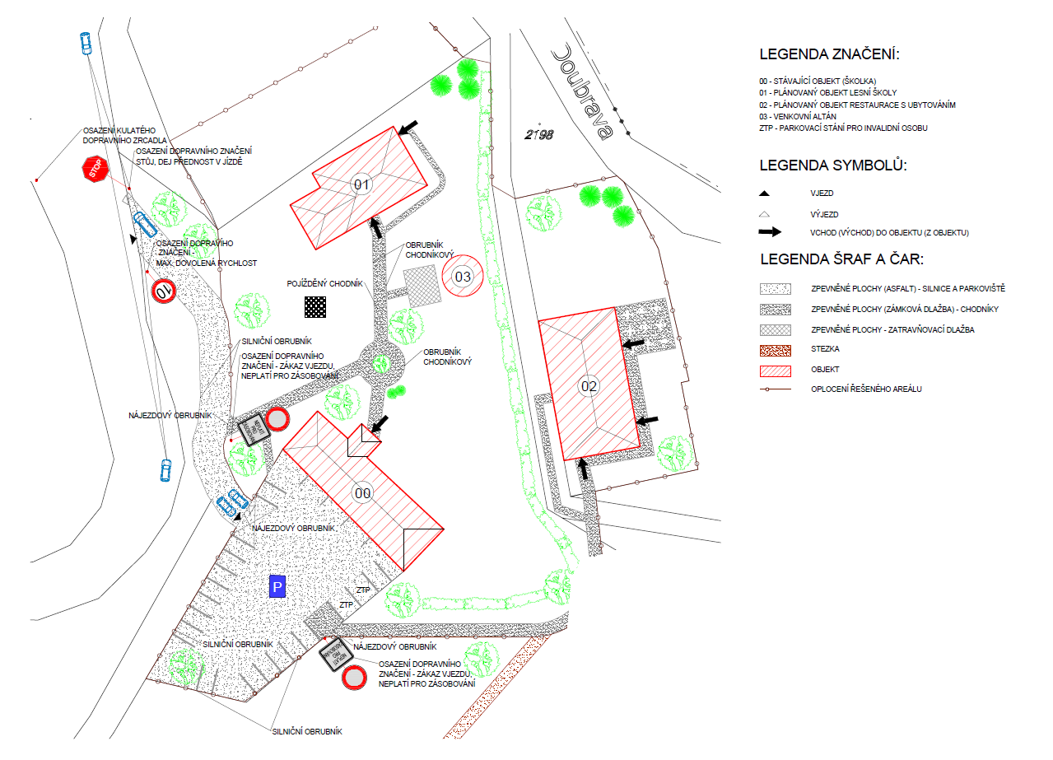
1) Popište názorněji dopravní obsluhu celého areálu.

Slide 15
2) Popište blíže provoz kuchyně ve vzdělávacím objektu.
3) Řešený areál se nachází v těsné blízkosti řeky Doubravy. Jak je ve Vašem návrhu zohledněno zátopové území tohoto vodního toku? Je lokalita z tohoto hlediska pro navrhovaný záměr bezpečná (je umístěna mimo aktivní zónu záplavového území či hranici stoleté povodně)?

Slide 16
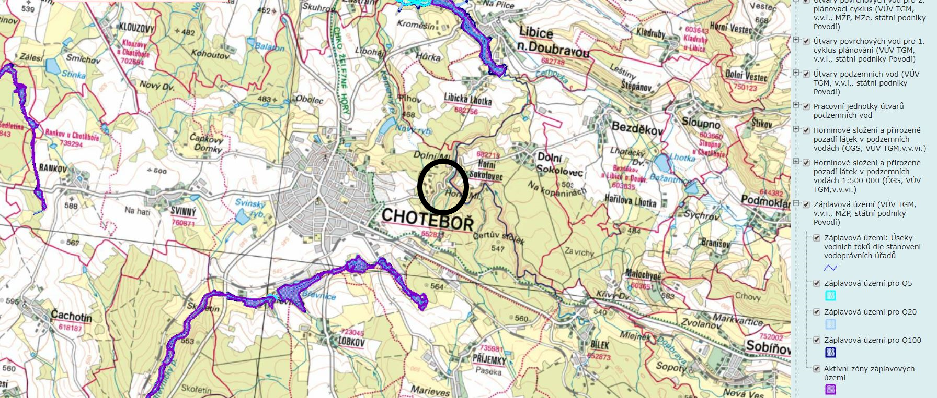

Slide 17
4) V rámci sadových úprav navrhujete výsadbu cizokrajných dřevin - např. živý plot z cypřišku Lawsonova, smrk stříbrný, paulovnie plstnatá, ibišek syrský apod. Na základě čeho jste tento návrh provedl a dle čeho usuzujete, že tyto dřeviny jsou do daného území vhodné? Je obecně vhodné realizovat ve volné krajině a navíc v CHKO a blízkosti PR výsadby z takových (nepůvodních) dřevin?
5) Který specifický orgán státní správy bude mít v případě Vámi navrhovaného projektu velmi významné slovo jak z hlediska umístění, náplně a kapacity záměru, tak např. z hlediska architektonického a materiálového řešení navrhovaných objektů?

